Slide 1


ИГРА «ХОЧУ БЫТЬ ЗДОРОВЫМ!»

Slide 2




ЧИТАТЬ И УЗНАВАТЬ НОВОЕ
УСТРАИВАТЬ ПОЛНОЦЕННЫЙ ОТДЫХ
ОТКАЗЫВАТЬСЯ НА ВРЕМЯ ОТ ТЕЛЕФОНА
УХАЖИВАТЬ ЗА КОЖЕЙ

Slide 3



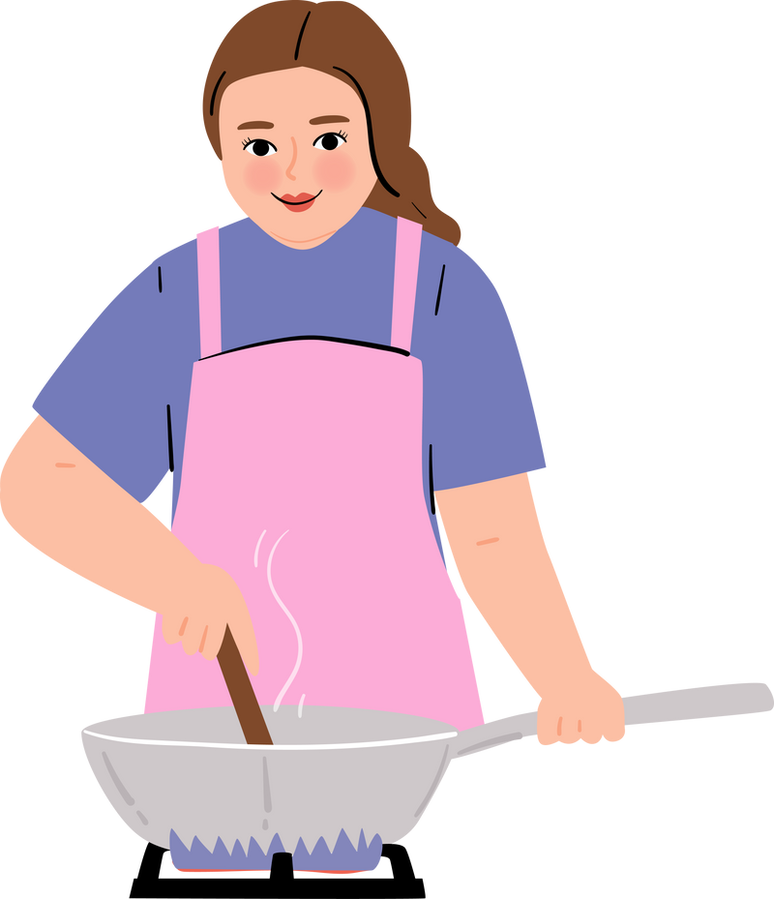
УБОРКА В ДОМЕ
УХАЖИВАТЬ ЗА КОЖЕЙ
УХАЖИВАТЬ
ЗА ВОЛОСАМИ
ГОТОВИТЬ ВКУСНУЮ ЕДУ

Slide 4



ЕЖЕДНЕВНО ЗАПРАВЛЯТЬ КРОВАТЬ
ЕСТЬ ЗДОРОВУЮ ЕДУ
НАЙДИТЕ ВРЕМЯ ДЛЯ ОТДЫХА
РАЗОБРАТЬ ГАРДЕРОБ

Slide 5
Инструкция к игре
Цель игры: стимулирование осознанного подхода к здоровью, развитие навыков саморегуляции, критического мышления и принятия ответственных решений в контексте личного благополучия.
Инструкция по проведению игры (для старших классов)
Ход игры
Вариант 1: "Мой выбор — моя жизнь" (рефлексия)
Участникам предлагается выбрать 2-3 карточки, которые, по их мнению, наиболее важны для их личного здоровья и обосновать выбор в мини-выступлении.
Вариант 2: "Приоритеты на неделю" (планирование)
Участники получают набор карточек и лист с графиком на неделю.
Задача — спланировать реалистичные действия по укреплению здоровья.
Вариант 3: "Сила привычки" (групповая дискуссия)
Группа делится на команды.
Каждая команда получает карточку и должна:
Объяснить, как эта привычка влияет на физическое и психическое здоровье, привести пример из жизни
Предложить способ внедрения этой привычки в повседневность.
Критерии оценивания
Осознанность выбора
0 — не может объяснить выбор;
1 — даёт простое обоснование;
2 — глубоко и логично аргументирует, связывает с личным опытом.
Понимание влияния привычки
0 — не видит связи между привычкой и здоровьем;
1 — называет одно последствие;
2 — объясняет комплексное влияние на физическое и психическое здоровье.
Анализ ответственности и барьеров
0 — считает, что всё зависит от внешних обстоятельств;
1 — частично осознаёт свою роль;
2 — чётко определяет личную ответственность и возможные препятствия.
Практическое планирование
0 — не предлагает реальных действий;
1 — предлагает идеи без конкретики;
2 — разрабатывает реалистичный план с указанием сроков и ресурсов.
Эмоциональная вовлечённость и участие
0 — пассивен, не участвует;
1 — участвует, но без проявления интереса;
2 — активно включён, проявляет интерес, поддерживает других.
Интерпретация результатов:
9–10 баллов — высокий уровень осознанности и готовности к действию.
6–8 баллов — средний уровень, требуется поддержка в планировании и мотивации.
0–5 баллов — низкий уровень; рекомендовано проведение дополнительных занятий.

